Slide 1


Slide 2


Slide 3

BERSYUKUR

Slide 4


Slide 5

Selamat…..
Peserta Serdos Kopertis VI
tahun 2015
Notes:
5

Slide 6

Selamat…..
Peserta Serdos Kopertis VI
tahun 2015
Notes:
6

Slide 7
ALUR PROSES MENJADI DYS
DATA D – 1
(BAKAL CALON DYS)
DI PROSES PERGURUAN TINGGI → LENGKAPI DATA DOSEN
Laman :
forlap.dikti.go.id
DATA D – 2
(BAKAL CALON DYS)
HASIL DARI DATA D-1 → DI PROSES DITJEN DIKTI
Laman
forlap.dikti.go.id
Studi.dikti.go.id
DATA D – 3
CALON DYS (DOSEN YANG DISERTIFIKASI)
VERIFIKASI OLEH PTS → DI PROSES PTU (KOPERTIS)
TES TKDA DAN TOEP
Laman : plti.co.id
DATA D – 4
DYS (DOSEN YANG DISERTIFIKASI / PESERTA SERDOS)
MENDAPAT AKUN
MENGISI PORTOFOLIO
Laman : serdos.dikti.go.id

Slide 8
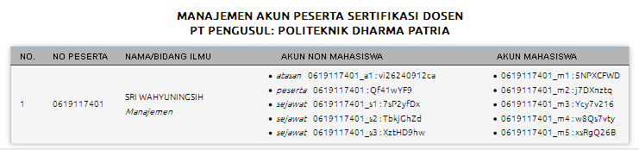
AKUN SERDOS
xxxxxxxxx
xxxxxxx
xxxxxxxxx
xxxxxxx
xxxxxxxxx
xxxxxxx
xxxxxxxxx
xxxxxxx
xxxxxxxxx
xxxxxxx
Peserta : 1 Akun
Atasan : 1 Akun
Sejawat : 3 Akun
Mahasiswa: 5 Akun

Slide 9


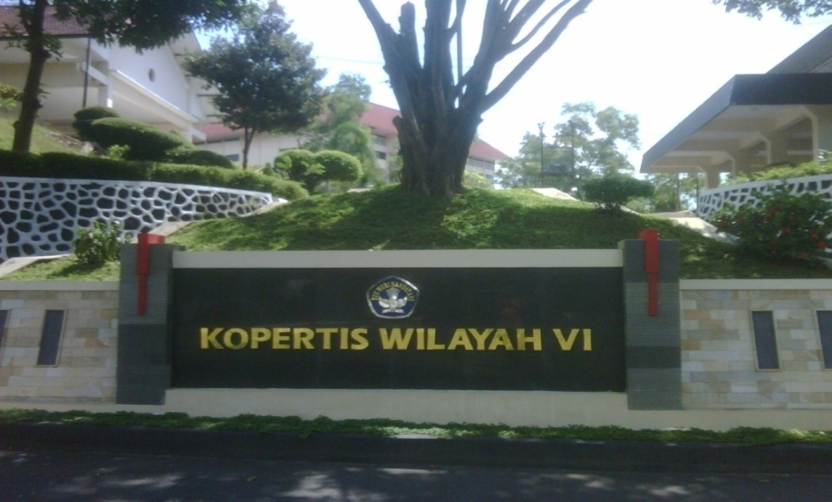

SERTIFIKASI DOSEN 2015
Sosialisasi
Kopertis Wilayah VI Jawa Tengah
23 Juni 2015
Notes:
1

Slide 10

Materi Sosialisasi
Regulasi Serdos
Portofolio Serdos
Penyusunan Deskripsi Diri Serdos

Slide 11

REGULASI SERDOS

Slide 12
Sertifikat Pendidik : Dosen
Amanah UU No 14 taun 2005 : Guru dan Dosen
Fasilitas semua dosen : Dosen Profesional
Dilaksanakan 2008 - 2015
Portofolio : ukuran Budaya Akademik dan Profesionalisme Dosen

Slide 13
PERSPEKTIF SERDOS
DOSEN
PENDIDIK
ILMUWAN
SERTIFIKASI PENDIDIK PROFESIONAL
PROFESIONALISME
BUDAYA AKADEMIK
PERILAKU BERKARAKTER
MENJUNJUNG TINGGI KEJUJURAN

Slide 14
PEMBAHARUAN SERDOS TAHUN 2013-2014-2015

Slide 15
ALUR PIKIR PEMBAHARUAN SERDOS
13-14-15
POTENSI AKADEMIK
REKAM JEJAK PRESTASI TRIDHARMA
REKAM JEJAK KOMPETENSI DOSEN
DOSEN PROFE-SIONAL
SKOR PENILAIAN DESKRIPSI DIRI & CV
SKOR PENILAIAN PERSEPSIONAL
SKOR TPA
SKOR PUBLIKASI ILMIAH
SKOR TES BAHASA INGGRIS

Slide 16
TES POTENSI AKADEMIK
Mengukur kemampuan pemahaman dan penalaran
Mengukur potensi untuk dapat berhasil dan berkembang dlm menempuh pendidikan tinggi
Tidak terkait dgn materi bidang studi tertentu.
Hasilnya tidak dipengaruhi oleh variasi jenjang pendidikan sebelumnya (jenis, lokasi, fasilitas dan mutu).

Slide 17
KEMAMPUAN BHS INGGRIS
Dapat mengembangkan kompetensi profesional melalui pengunaan literatur yang mayoritas berbahasa Inggris
Dapat menulis karya ilmiah dalam bahasa Inggris dengan baik dan benar
Dapat melakukan komunikasi dengan ilmuwan di dunia dengan bahasa Inggris

Slide 18
PUBLIKASI ILMIAH
Dosen adalah pendidik dan ilmuwan,
Indikator ilmuwan : kemampuan mengembangkan ilmu pengetahuan melalui karya ilmiah.
Karya ilmiah disebarluaskan/dipublikasikan dalam jurnal ilmiah,
Publikasi ilmiah merupakan salah satu butir dalam deskripsi diri yang terpenting, sehingga mempunyai bobot penilaian yang tertinggi.

Slide 19
SERTIFIKASI DOSEN 2015
PORTOFOLIO
Sebagai Ukuran :
Budaya Akademik
Profesionalisme Dosen

Slide 20

Menyusun Portofolio Serdos 2015

Slide 21
NON AKADEMIK

Slide 22
AKADEMIK
Kaidah
Rambu-rambu
Teknik Penyusunan
Mekanisme
Penyusunan
Jadwal Penyusunan dan Penyelesaian

Slide 23
PENILAIAN PORTOFOLIO SERDOS
Penilaian terhadap kumpulan dokumen maupun data yang berupa SK Kenaikan Jabatan Fungsional (Akademik) terakhir, SK Inpassing (dosen PTS), instrumen persepsional dan personal/deskripsi diri yang telah diisi oleh diri sendiri, mahasiswa, kolega dosen, dan atasan dosen.
Khusus untuk instrumen Deskripsi Diri, penilaian dilakukan oleh asesor.

Slide 24
Instrumen Portofolio
Penilaian Persepsional yang meliputi penilaian dari mahasiswa, teman sejawat, atasan langsung dan DYS
Penilaian Gabungan (Kualifikasi Akademik dan Jabatan Akademik, dan Golongan, (2) Kemam-puan berbahasa Inggris, dan (3) Potensi Akademik)
Penilaian Diskripsi Diri DYS atau disebut juga Penilaian Personal
Notes:
24

Slide 25
1
PENILAIAN PERSEPSIONAL

Slide 26
Penilaian persepsional diperoleh dari mahasiswa, teman sejawat, atasan langsung dan DYS
Penilaian ini dilakukan dengan memberi skor pada instrumen secara on-line
Instrumen persepsional terdiri dari kelompok skor untuk kompetensi (1) pedagogi, (2) profesional, (3) kepribadian, dan (4) sosial. Setiap butir instrumen disajikandalam tujuh pilihan semantic differential.

Slide 27
Instrumen Penilaian Persepsional Mahasiswa
No. | Aspek yang dinilai | Skor
A. Kompetensi Pedagogik
1. | Kesiapan memberikan kuliah dan/atau praktek/praktikum | 1 2 3 4 5 6 7
2. | Keteraturan dan ketertiban penyelenggaraan perkuliahan | 1 2 3 4 5 6 7
3. | Kemampuan menghidupkan suasana kelas | 1 2 3 4 5 6 7
4. | Kejelasan penyampaian materi dan jawaban terhadap pertanyaan di kelas | 1 2 3 4 5 6 7
5. | Pemanfaatan media dan teknologi pembelajaran | 1 2 3 4 5 6 7
6. | Keanekaragaman cara pengukuran/penilaian hasil belajar | 1 2 3 4 5 6 7
7. | Pemberian umpan balik terhadap tugas/penilaian | 1 2 3 4 5 6 7
8. | Kesesuaian materi ujian dan/atau tugas dengan tujuan mata kuliah | 1 2 3 4 5 6 7
9. | Kesesuaian nilai yang diberikan dengan hasil belajar | 1 2 3 4 5 6 7
Skor A
28

Slide 28
Jumlah Akun Penilaian Persepsional
N0 | Penilai Persepsional | Jumlah
1 | Mahasiswa | 5
2 | Teman Sejawat | 3
3 | Atasan Langsung | 1
4 | Dosen yang Disertifikasi | 1
 | Jumlah | 10
Notes:
28

Slide 29
Tatacara Penilaian Persepsional
Nama Dosen:
Nomor Peserta:
NO | PENILAI | SKOR KOMPONEN
 |  | Pedagogi | Profesional | Kepribd | Sosial
1 | Mahasiswa (5 orang) | rerata | rerata | rerata | rerata
2 | Sejawat (3 orang) | rerata | rerata | rerata | rerata
3 | Atasan (1 orang) | rerata | rerata | rerata | rerata
4 | Dosen yang disertifikasi (1 org) | rerata | rerata | rerata | rerata
 | Rerata komponen | rerata | rerata | rerata | rerata
 | Rerata total instrumen | RERATA TOTAL
 | Skor total instrumen | N2
Kesimpulan berdasarkan skor persepsional: LULUS/ BELUM LULUS

Slide 30
Kriteria Kelulusan Persepsiaonal
LULUS PENILAIAN PERSEPSIONAL BILA:
rerata komponen > 4,00 dan
rerata seluruh instrumen > 4,50
Notes:
30

Slide 31
2
PENILAIAN GABUNGAN

Slide 32
PENILAIAN GABUNGAN
Nilai Kualifikasi Akademik,
Jabatan Akademik, dan Golongan
2. Kemampuan berbahasa Inggris,
3. Potensi Akademik.

Slide 33
Skoring Berdasarkan Jabatan Akademik dan Pendidikan Tertinggi (NAP)
No. Urut | Jabatan Akademik | Pendidikan Tertinggi | Skor
1. | Asisten Ahli | Lulusan S-1* | 3
 |  | Lulusan S-2 | 4
 |  | Lulusan S-3 | 5
2. | Lektor | Lulusan S-1* | 4
 |  | Lulusan S-2 | 5
 |  | Lulusan S-3 | 6
3. | Lektor Kepala | Lulusan S-1* | 5
 |  | Lulusan S-2 | 6
 |  | Lulusan S-3 | 7
Keterangan: *Lulusan S-1 yang berusia 60 tahun dengan masa kerja sebagai dosen 30 tahun atau mempunyai jabatan akademik Lektor Kepala dengan golongan IV/c.

Slide 34
Skoring Berdasarkan Golongan (NKP)
No. Urut | Golongan | Skor
1. | III/a | 4
 | III/b | 4
2. | III/c | 5
 | III/d | 5
3. | IV/a | 6
 | IV/b | 6
 | IV/c | 6
4. | IV/d | 7
 | IV/e | 7

Slide 35
Skoring untuk hasil tes kemampuan berbahasa Inggris (NBI)
NILAI ANGKA | SKOR TES KEMAMPUAN BAHASA INGGRIS
 | TOEFL |  |  | IELTS | TOEP
 | Paper-based (PBT) | Computer-based (CBT) | Internet-based (iBT)
1 | < 394 | < 91 | < 30 | < 4.0 | < 26
2 | 397 – 433 | 93 – 120 | 30 – 40 | 4.0 | 26 – 35
3 | 437 – 473 | 123 – 150 | 41 – 52 | 4.5 | 36 – 45
4 | 477 – 510 | 153 – 180 | 53 – 64 | 5.0 | 46 – 55
5 | 513 - 547 | 183 – 210 | 65 – 78 | 5.5 | 56 – 65
6 | 550 – 587 | 213 – 240 | 79 – 95 | 6.0 | 66 – 75
7 | ≥ 590 | ≥ 243 | ≥ 96 | ≥ 6.5 | ≥ 76

Slide 36
Skoring untuk hasil Tes Potensi Aakademik (NPA)
NILAI ANGKA | SKOR POTENSI AKADEMIK
1 | < 25
2 | 25 – 34
3 | 35 – 44
4 | 45 – 54
5 | 55 – 64
6 | 65 – 74
7 | > 74

Slide 37

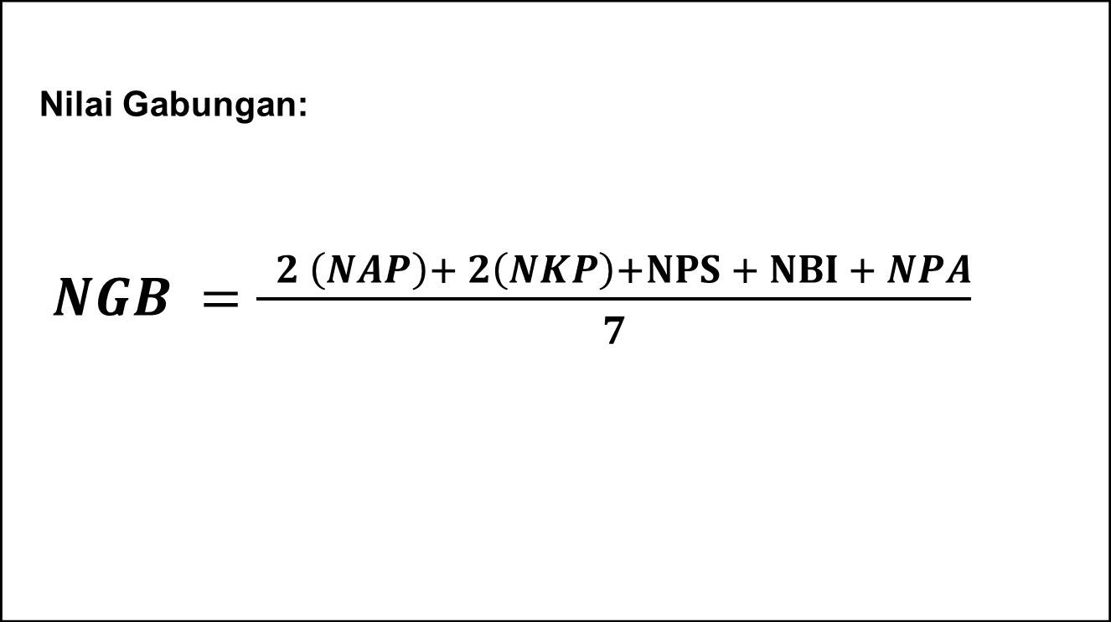
PENENTUAN KELULUSAN
NilaiGabungan: $NGB =\frac{ 2 \left(NAP\right)+ 2\left(NKP\right)+NPS + NBI + NPA}{7}$

Slide 38
PENENTUAN KELULUSAN
Peserta dinyatakan LULUS jika memenuhi kriteria Instrumen Persepsional Rerata skor komponen Persepsional > 4.0 Rerata skor keseluruhan instrumen > 4.5 Instrumen Personal (Deskripsi Diri) Nilai Akhir > 4.0 Konsistensi: Tinggi atau Sedang NGB > 4,0

Slide 39
3
PENILAIAN DESKRIPSI DIRI

Slide 40
DESKRIPSI DIRI
Pernyataan diri DYS tentang kontribusi dosen yang bersangkutan dalam pelaksanaan dan pengembangan Tridharma Perguruan Tinggi
Instrumen Deskripsi Diri terdiri dari lima unsur yaitu :
  Pengembangan Kualitas
  Pembelajaran
  B. Pengembangan Keilmuan/Keahlian
  C. Pengabdian Kepada Masyarakat
  D. Manajemen/Pengelolaan Institusi
  E. Peningkatan Kualitas Kegiatan
  Kemahasiswaan
Kompetensi :
Pedagogik
Profesional
Kepribadian
Sosial.

Slide 41
Bentuk Deskripsi Diri
  DYS menyusun esai untuk setiap kegiatan yang pernah dilakukan (pelaksanaan Tri Dharma PT)
  Sangat unik dan berbeda antara satu DYS dengan DYS yang lain
  Obyektifitas DYS dalam mendeskripsikan diri sangat menentukan dan menjadi gambaran kejujuran profesioal DYS

Slide 42
UNSUR PENILAIAN | BOBOT UNSUR | SUB UNSUR | BOBOT SUB UNSUR | ASESOR 1 |  | ASESOR 2
 |  |  |  | SKOR | BxS | SKOR | BxS
Pengembangan Kualitas Pembelajaran | 28 | 1. Usaha Kreatif | 8
 |  | 2. Dampak Perubahan | 8
 |  | 3. Kedisiplinan | 4
 |  | 4. Keteladanan | 4
 |  | 5. Keterbukaan Terhadap Kritik | 4
B. Pengembangan Keilmuan/ Keahlian | 34 | 6. Publikasi Karya Ilmiah | 18
 |  | 7. Makna dan Kegunaan | 4
 |  | 8. Usaha Inovatif | 4
 |  | 9. Konsistensi | 4
 |  | 10. Target Kerja | 4
C Pengabdian Kepada Masyarakat | 16 | 11. Kegiatan PKM | 5
 |  | 12. Dampak Perubahan | 4
 |  | 13. Dukungan Masyarakat | 3
 |  | 14. Kemampuan Berkomunikasi | 2
 |  | 15. Kemampuan Kerjasama | 2
D. Manajemen/ Pengelolaan Institusi | 12 | 16. Implementasi Kegiatan dari usulan/pemikiran | 3
 |  | 17. Dukungan institusi | 3
 |  | 18. Kendali Diri | 2
 |  | 19. Tanggung Jawab | 2
 |  | 20. Keteguhan pada Prinsip | 2
E. Peningkatan Kualitas Kegiatan Kemahasiswaan | 10 | 21. Peran pada Kegiatan mahasiswa | 4
 |  | 22. Implementasi Peran | 2
 |  | 23. Interaksi dengan Mahasiswa | 2
 |  | 24 Manfaat Kegiatan | 2
Nilai Asesor | 100 |  | 100

Slide 43
PERHATIAN PENTING!
Isian (esai) DD setiap butir minimal 150 kata.
Jika esai kurang dari 150 kata, akan mendapat peringatan dari sistem, sebelum divalidasi
Esai kurang dari 150 kata maka skor maksimum adalah 2 (dua)
Tanda huruf K menunjukkan nilai mati, peserta tidak lulus.
Kondisi yg mengakibatkan nilai mati adalah (1) butir DD
kosong, dan (2) ada kemiripan DD
Sistem akan memperingatkan apabila terjadi kasus pada butir 3 dan 4
Karya ilmiah yang dideskripsikan dapat diunduh oleh Asesor

Slide 44
KELULUSAN DD
DYS dinyatakan lulus dalam penilaian Deskripsi Diri oleh Asesor, apabila NADD > 4,0

Slide 45
PENYUSUNAN DESKRIPSI DIRI

Slide 46
Petunjuk Pengisian
Dalam perjalanan karir Saudara sebagai dosen, telah banyak hal Saudara lakukan dalam melaksanakan Tridharma Perguruan Tinggi
Lembar Deskripsi Diri Dosen digunakan sebagai alat bagi dosen untuk menjelaskan keunggulan atau kebanggaan pribadi seorang dosen atas prestasi dan/atau kontribusi yang telah dilakukan dalam menjalankan karirnya sebagai dosen, khususnya berkenaan dengan pelaksanaan Tridharma Perguruan Tinggi.

Slide 47
Petunjuk Pengisian
Untuk setiap butir isian, deskripsikan diri Saudara secara tertulis sesuai dengan aspek yang diminta dan cukup menjelaskan kinerja Saudara yang mencakup sekurang-kurangnya 150 kata.
Contoh berikut memberi gambaran isian terhadap aspek prestasikerja dalam beberapa tahun terakhir.

Slide 48
INSTRUMEN DESKRIPSI DIRI
Deskripsikan dengan jelas apa saja yang telah Saudara lakukan yang dapat dianggap sebagai prestasi dan/atau kontribusi bagi pelaksanaan dan pengembangan Tridharma Perguruan Tinggi, yang berkenaan dengan hal-hal berikut.
Deskripsi ini perlu dilengkapidengan contoh nyata yang Saudara alami/lakukan dalam kehidupan profesional sebagai dosen.

Slide 49
INSTRUMEN DESKRIPSI DIRI
A. Pengembangan Kualitas
Pembelajaran : 1 – 5
B. Pengembangan Keilmuan : 6 - 10
C. Pengabdian kepada Masyarakat : 11 - 15
D. Manajemen/Pengelolaan Institusi : 16 – 20
E. Peningkatan Kualitas : 21 – 24
Kompetensi Pedagogik,
Profesional, Kepribadian, Sosial

Slide 50
A. Pengembangan Kualitas Pembelajaran
A.1. Berikan contoh nyata semua usaha kreatif yang telah atau sedang Saudara lakukan untuk mening-katkan kualitas pembelajaran dan jelaskan dampaknya !
1. Usaha Kreatif
………………………….................................
2. Dampak Perubahan
…………………………..................................

Slide 51
Contoh Deskripsi
Komponen : Pegembangan Kualitas Pembelajaran
Pernyataan Dosen
Dari hasil evaluasi terhadap proses pembelajaran yang saya lakukan selama ini, saya mulai menyadari bahwa mahasiswa saya mengalami kesulitan dalam memahami substansi perkuliahan yang saya berikan, ketika saya sajikan tanpa bantuan media visual. Saat itu saya belum memahami teknologi media dan saya mulai mempelajarinya. Saya bersyukur bahwa fasilitas kelas saat ini sudah jauh lebih baik, karena sebagian kelas sudah dilengkapi dengan komputer dan projektor LCD untuk memudahkan penyampaian materi kepada mahasiswa. Secara bertahap saya mulai menerapkan pemakaian media visual dalam perkuliahan, sehingga saya dapat memberi banyak ilustrasi dan melengkapi
presentasi perkuliahan dengan animasi untuk memperjelas konsep, bahan, materi, proses terkait dengan bidang ilmu yang saya ajarkan. Ternyata kelas menjadi lebih bergairah dan hidup, serta mahasiswa lebih memahami materi yang saya berikan. Implikasi dari suasana pembelajaran itu, tampak dari prestasi mahasiswa yang meningkat jika dilihat dari sebaran nilai ujian dan membaiknya kualitas tugas mahasiswa. Sekarang, semakin banyak dosen di universitas saya yang mengikuti pendekatan pembelajaran seperti ini --- dst

Slide 52
1. USAHA KREATIF
rendah
1
tinggi
7
Rendah | Tinggi
Tidak melakukan usaha untuk perubahan dan perbaikan dalam berbagai aspek pelaksanaan pembelajaran | Melakukan berbagai usaha untuk perubahan dan perbaikan dalam berbagai aspek sehingga memiliki beragam ide baru yang unik dan khas

Slide 53
2. DAMPAK PERUBAHAN
baik
1
buruk
7
Buruk | Baik
Melakukan usaha namun tidak berdampak pada kualitas pembelajaran, tidak konstruktif | Melakukan berbagai perubahan dan besar dampaknya terhadap proses pembelajaran untuk meningkatkan dan mengembangkan kualitas pembelajaran : metode pembelajaran, media, bahan ajar, strategi penilaian hasil belajar mahasiswa yang konstruktif

Slide 54
A.2. Berikan contoh nyata kedisiplinan, keteladanan, dan
keterbukaan terhadap kritik yang Saudara tunjukkan dalam
pelaksanaan pembelajaran.
Deskripsi:
3. Kedisiplinan:
...................................................................................................
4. Keteladanan:
...................................................................................................
5. Keterbukaan terhadap kritik:
…………………………………….………………………………………………………....

Slide 55
3. DISIPLIN
rendah
1
tinggi
7
Rendah | Tinggi
Kurang patuh dan taat pada aturan dan tata tertib dalam bekerja sebagai dosen pada berbagai situasi dan kondisi pelaksanaan pembelajaran | Patuh dan taat pada aturan dan tata tertib dalam bekerja sebagai dosen pada berbagai situasi dan kondisi pelaksanaan pembelajaran

Slide 56
4. KETELADANAN
rendah
1
tinggi
7
Rendah | Tinggi
Tidak dapat dijadikan contoh yang baik dalam bersikap dan berperilaku | Mampu menjadi contoh yang baik dalam bersikap dan berperilaku bagi orang-orang di sekitarnya; menjadi sumber inspirasi, tempat bertanya dan meminta nasihat bagi masyarakat kampus

Slide 57
5. KETERBUKAAN TERHADAP KRITIK
tertutup
1
terbuka
7
Tertutup | Terbuka
Bersikap reaktif terhadap kritik, saran, dan pendapat yang berbeda | Mampu menyikapi dan menghadapi kritik, saran, dan pendapat orang lain yang berbeda dengan yang baik dan sopan

Slide 58
B. Pengembangan Keilmuan/Keahlian
B.1. Sebutkan publikasi karya-karya ilmiah/seni yang telah Saudara hasilkan
dan tunjukkan buktinya dengan cara mengunggahnya. Bagaimana makna
dan kegunaannya dalam pengembangan keilmuan/keahlian. Jelaskan bila
karya tersebut memiliki nilai inovatif.
6. Publikasi karya ilmiah:
...................................................................................................................
7. Makna dan kegunaan:
....................................................................................................................
8. Nilai inovatif:
……………...…………………………………………………………………………………………………

Slide 59
6. PUBLIKASI KARYA ILMIAH
rendah
1
tinggi
7
Rendah | Tinggi
Hanya satu karya ilmiah yang dipublikasikan pada jurnal lokal tidak terakreditasi dalam lingkup Perguruan Tinggi sendiri | Karya ilmiah yang dipublikasikan pada jurnal internasional bereputasi

Slide 60
7. MAKNA DAN KEGUNAAN
negatif
1
positif
7
Negatif | Positif
Tidak memberikan kontribusi pada pengembangan keilmuan/keahlian | Memberikan kontribusi yang sangat besar dan signifikan pada pengembangan keilmuan/keahlian

Slide 61
8. USAHA INOVATIF
rendah
1
tinggi
7
Rendah | Tinggi
Tidak menghasilkan gagasan baru bagi pengembangan keilmuan/keahlian | Menghasilkan gagasan baru bagi pengembangan keilmuan/keahlian

Slide 62
B.2. Berikan contoh nyata konsistensi dan target kerja yang Saudara tunjukkan dalam
pengembangan keilmuan/keahlian.
9. Konsistensi:
................................................................................................
10. Target kerja:
..............................................................................................

Slide 63
9. KONSISTENSI
rendah
1
tinggi
7
Rendah | Tinggi
Tidak menjaga kesesuaian antara latar belakang keilmuan dengan kegiatan pengembangan keilmuan yang dilakukan | Memiliki kemampuan untuk menjaga kesesuaian antara latar belakang keilmuan dengan kegiatan pengembangan keilmuan yang dilakukan

Slide 64
10. TARGET KERJA
kabur
1
jelas
7
Kabur | Jelas
Tidak memiliki target kerja realistik untuk dicapai dalam bekerja dan rentang waktu yang tidak tegas untuk mencapainya | Memiliki target realistik untuk dicapai dalam bekerja dan rentang waktu yang tegas untuk mencapainya

Slide 65
C. Pengabdian kepada Masyarakat
C.1. Berikan contoh nyata penerapan ilmu/keahlian Saudara dalam berbagai kegiatanpengabdian kepada masyarakat. Deskripsikan dampak perubahan dan dukungan masyarakat terhadap kegiatan tersebut !
11. Kegiatan PKM:
.................................................................................................
12. Dampak Perubahan:
................................................................................................
13. Dukungan Masyarakat:
....………………………………………………………………………………………..

Slide 66
11. IMPLEMENTASI KEGIATAN
acak-acakan
1
efektif
7
Acak-acakan | Efektif
Implementasi kegiatan tidak terstruktur, tidak terjadwal, dan sasaran tidak tercapai | Implementasi kegiatan dilakukan secara terstruktur, terjadwal, dan sasaran tercapai

Slide 67
12. PERUBAHAN
buruk
1
baik
7
Buruk | Baik
Tidak membawa perubahan positif yang nyata dalam kehidupan kelompok masyarakat | Membawa perubahan positif yang nyata dalam kehidupan kelompok masyarakat

Slide 68
13. DUKUNGAN MASYARAKAT
ditolak
1
diterima
7
Ditolak | Diterima
Melakukan perubahan namun tidak memperoleh dukungan dari masyarakat luas | Melakukan perubahan/upaya/ strategi baru untuk peningkatan kualitas pengabdian kepada masyarakat dan memperoleh dukungan dari masyarakat luas

Slide 69
C.2. Berikan contoh nyata kemampuan berkomunikasi
dan kerjasama yang Saudara tunjukkan dalam
pengabdian kepada masyarakat.
14. Kemampuan berkomunikasi:
..............................................................................
15. Kemampuan kerjasama:
.............................................................................

Slide 70
14. KEMAMPUAN KOMUNIKASI
rendah
1
tinggi
7
Rendah | Tinggi
Kurang mampu menyampaikan dan memahami dengan baik gagasan dan pesan yang disampaikan secara verbal | Mampu menyampaikan dan memahami dengan baik gagasan dan pesan yang disampaikan secara verbal

Slide 71
15. KEMAMPUAN KERJASAMA
rendah
1
tinggi
7
Rendah | Tinggi
Tidak mampu bekerja sama dalam tim kerja dan tidak mampu menempatkan diri sebagai pimpinan maupun anggota tim kerja | Mampu bekerja sama dalam tim kerja dan mampu menempatkan diri dengan baik sebagai pimpinan maupun anggota tim kerja

Slide 72
D. Manajemen/Pengelolaan Institusi
D.1. Berikan contoh nyata kontribusi Saudara sebagai dosen,
berupa pemikiran untuk meningkatkan kualitas
manajemen/pengelolaan institusi (universitas, fakultas,
jurusan, laboratorium, manajemen sistem informasi
akademik, dll), implementasi kegiatan, dan bagaimana
dukungan institusi terhadap kegiatan tersebut.
16. Implementasi kegiatan dari usulan/pemikiran:
................................................................................................
17. Dukungan institusi:
................................................................................................

Slide 73
16. IMPLEMENTASI KEGIATAN
acak-acakan
1
efektif
7
Acak-acakan | Efektif
Implementasi kegiatan tidak terstruktur, tidak terjadwal, dan sasaran tidak tercapai | Implementasi kegiatan dilakukan secara terstruktur, terjadwal, dan sasaran tercapai

Slide 74
17. DUKUNGAN INSTITUSI
ditolak
1
diterima
7
Ditolak | Diterima
Memberikan kontribusi pemikiran dan kegiatan untuk meningkatkan pengelolaan institusi, namun tidak mendapat dukungan dari institusi | Memberikan kontribusi pemikiran dan kegiatan untuk meningkatkan pengelolaan institusi dan mendapat dukungan dari institusi serta bermanfaat

Slide 75
D.2. Berikan contoh nyata kendali diri, tanggungjawab, dan
keteguhan pada prinsip yang Saudara tunjukkan sebagai
dosen dalam implementasi manajemen/pengelolaan
institusi.
18. Kendali diri:
............................................................................................
19. Tanggungjawab:
............................................................................................
20. Keteguhan pada prinsip:
..................………………………………………………………………………..

Slide 76
18. KENDALI DIRI
lemah
1
kuat
7
Lemah | Kuat
Kurang mampu mengendalikan diri dalam berbagai situasi dan kondisi | Mampu mengendalikan diri dalam berbagai situasi dan kondisi yang menekan (underpressure)

Slide 77
19. TANGGUNG JAWAB
rendah
1
tinggi
7
Rendah | Tinggi
Lalai dalam tugas dan kewajiban, serta tidak peduli terhadap nama baik institusi | Menunaikan tugas dan kewajiban yang menjadi beban dan pekerjaannya dengan baik dan benar, serta mampu menjaga nama baik pribadi dan Institusi

Slide 78
20. KETEGUHAN PADA PRINSIP
lemah
1
kuat
7
Lemah | Kuat
Mudah goyah, terbawa arus, dan dipengaruhi orang lain | Punya keyakinan yang kuat dan taat azas mengenai prinsip peningkatan kualitas manajemen institusi dan berpikiran positif dalam menerima masukan orang lain

Slide 79
E. Peningkatan Kualitas Kegiatan Mahasiswa
E.1. Berikan contoh nyata peran Saudara sebagai dosen, baik
berupa kegiatan maupun pemikiran dalam meningkatkan
kualitas kegiatan mahasiswa dan bagaimana dukungan
institusi dalam implementasinya.
21. Peran pada kegiatan mahasiswa:
................................................................................................
22. Implementasi peran:
................................................................................................

Slide 80
21. PERAN
pasif
1
aktif
7
Pasif | Aktif
Kurang berperan aktif dalam peningkatan kualitas kegiatan kemahasiswaan | Berperan aktif dalam peningkatan kualitas kegiatan kemahasiswaan, baik dalam intra maupun ekstra kurikuler

Slide 81
22. IMPLEMENTASI KEGIATAN
ditolak
1
didukung
7
Ditolak | Didukung
Melakukan berbagai kegiatan kemahasiswaan yang baru, tetapi pelaksanaannya tidak mendapat dukungan institusi | Melakukan berbagai kegiatan kemahasiswaan yang baru dan pelaksanaannya mendapat dukungan institusi

Slide 82
E.2. Berikan contoh nyata interaksi yang Saudara tunjukkan
dalam peningkatan kualitas kegiatan mahasiswa dan
manfaat kegiatan baik bagi mahasiswa institusi Saudara,
maupun pihak lain yang terlibat.
23. Interaksi dengan mahasiswa:
.............................................................................................
24. Manfaat kegiatan:
.............................................................................................

Slide 83
23. INTERAKSI
pasif
1
aktif
7
Pasif | Aktif
Tidak terjadi aksi timbal balik (interaksi) antara dosen dengan mahasiswa | Terjadi aksi timbal balik (interaksi) antara dosen dengan mahasiswa

Slide 84
24. MANFAAT KEGIATAN
rendah
1
tinggi
7
Rendah | Tinggi
Tidak atau kurang bermanfaat bagi mahasiswa, institusi atau pihak lain terkait | Sangat bermanfaat dan terukur bagi mahasiswa, institusi atau pihak lain terkait

Slide 85
PERNYATAAN DOSEN
Saya dosen yang membuat diskripsi diri ini menyatakan bahwa semua yang saya
diskripsikan adalah benar aktivitas saya dan saya sanggup menerima sanksi apapun
termasuk penghentian tunjangan dan mengembalikan yang sudah diterima apabila
pernyataan ini dikemudian hari terbukti tidak benar
...................., .......................
Dosen Yang Diusulkan
(-----------------------------)
Saya sudah memeriksa kebenaran diskripsi diri ini dan bisa menyetujui semua isinya
Mengesahkan, Mengetahui
Dekan/Direktur/Ketua/-- Ketua Jurusan/Bagian/,,,,,,,,
Tanda tangan dan cap
(--------------------------------) (......................................)

Slide 86
LAMPIRAN DESKRIPSI DIRI:
CURRICULUM VITAE

Slide 87
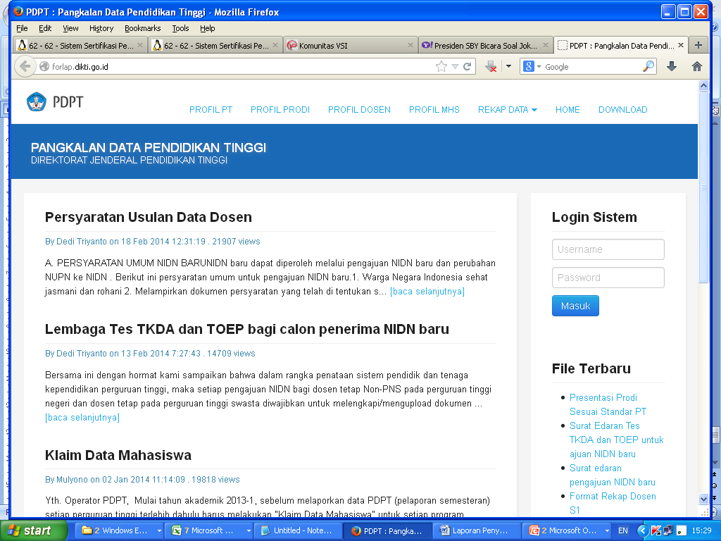

Slide 88
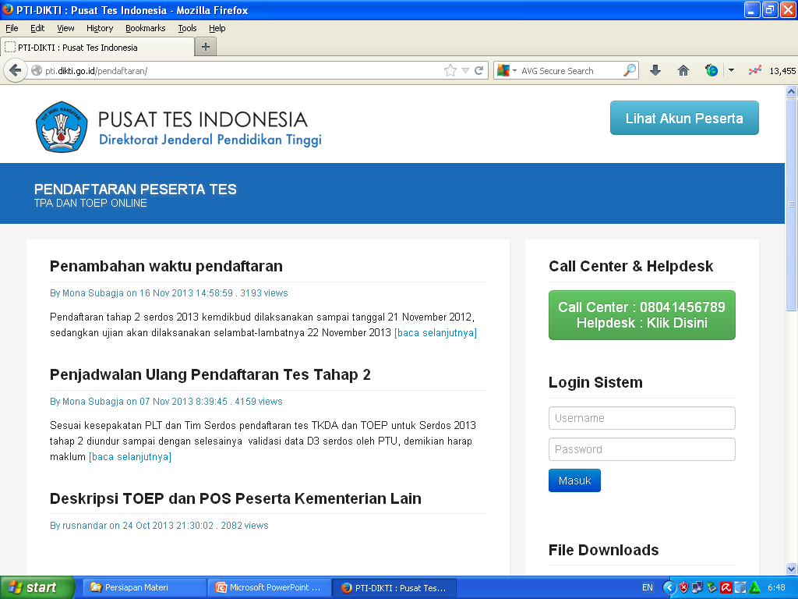

Slide 89
AKUN SERDOS
xxxxxxxxx
xxxxxxx
xxxxxxxxx
xxxxxxx
xxxxxxxxx
xxxxxxx
xxxxxxxxx
xxxxxxx
xxxxxxxxx
xxxxxxx
Peserta : 1 Akun
Atasan : 1 Akun
Sejawat : 3 Akun
Mahasiswa: 5 Akun

Slide 90
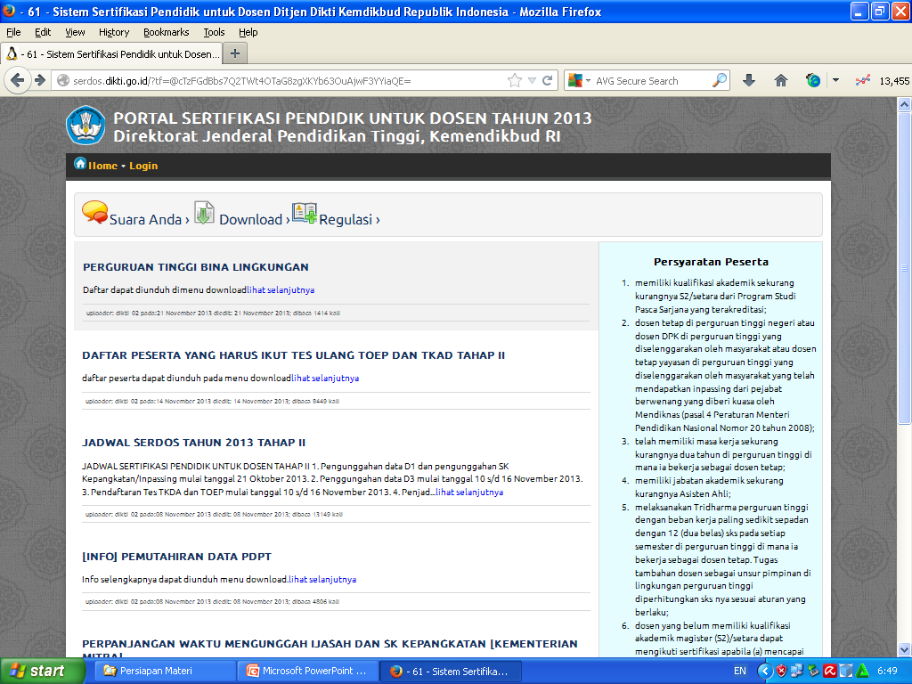

Slide 91
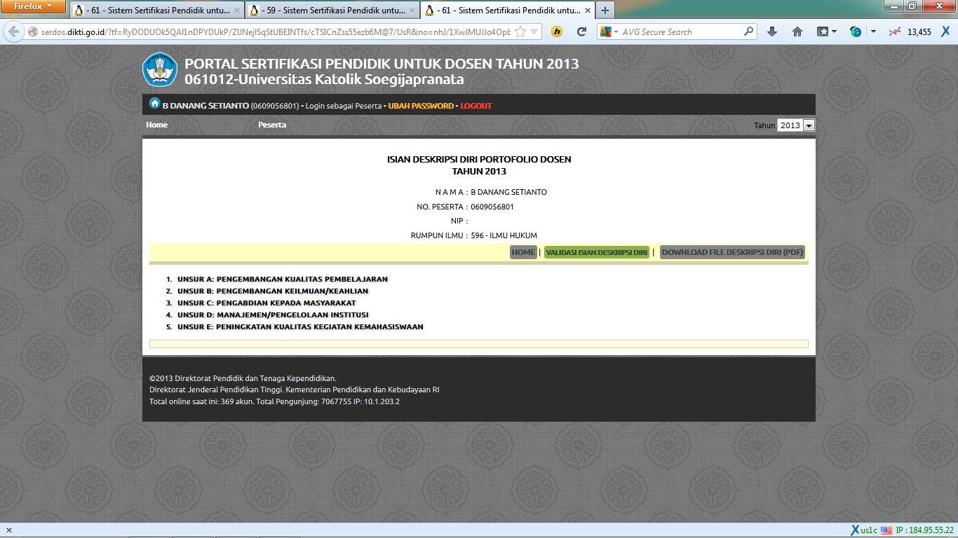

Slide 92
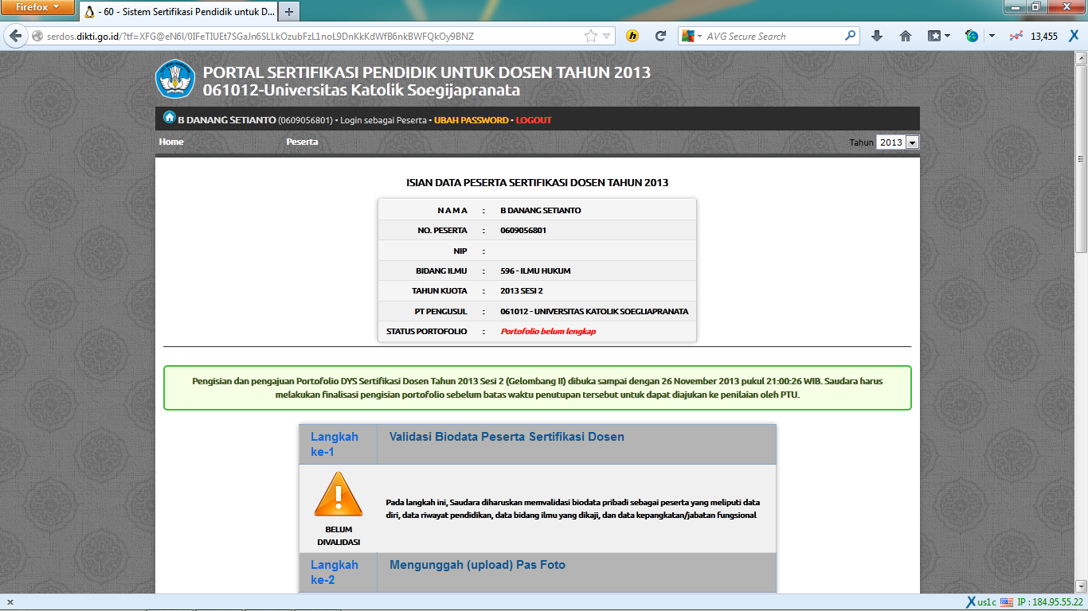
Selalu di check

Slide 93
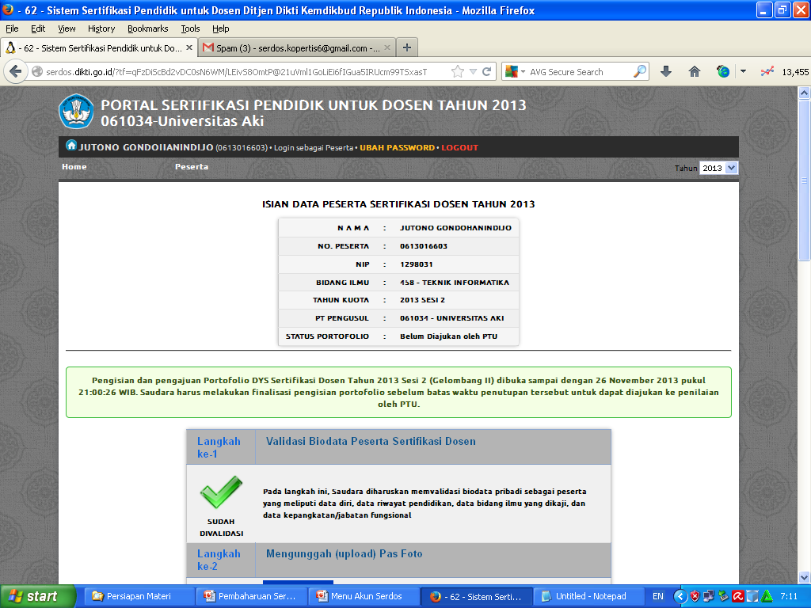

Slide 94
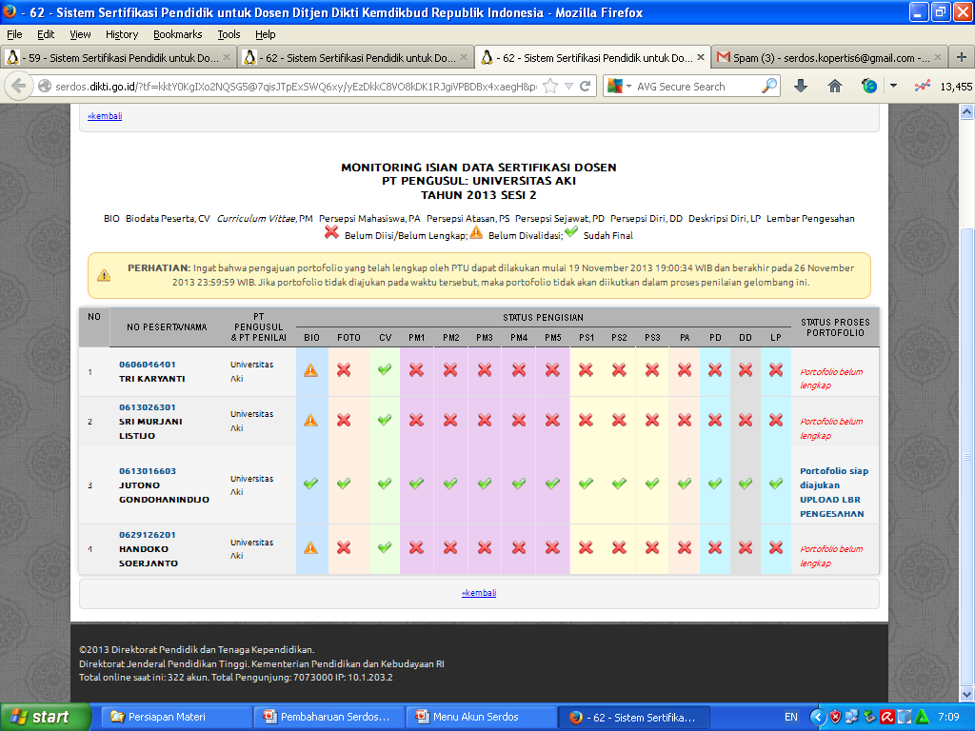

Slide 95
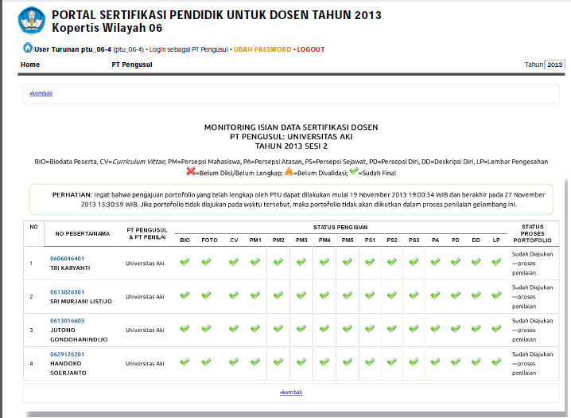

Slide 96
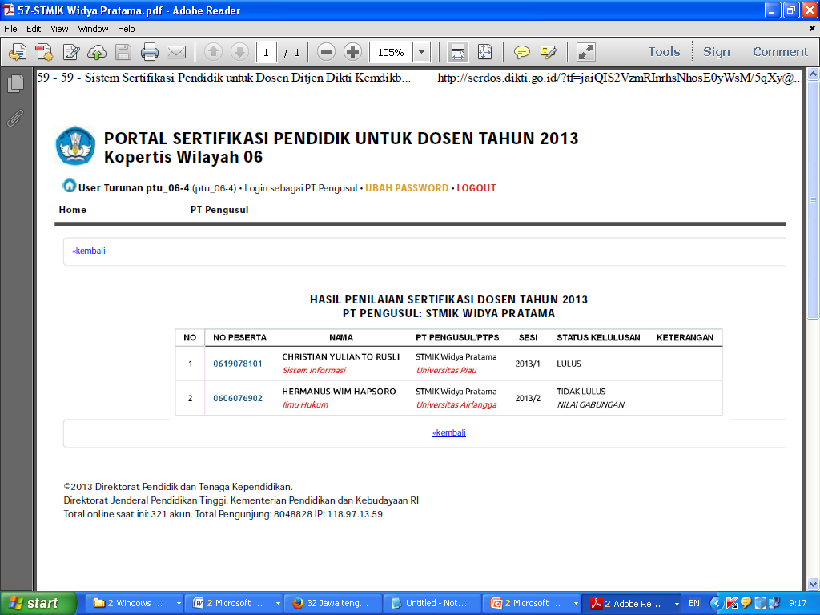

Slide 97

?

Slide 98





Slide 99


Slide 100
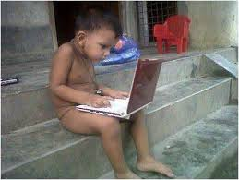

Slide 101



Slide 102

Matur nuwun…
dypsugiharto

